Slide 1
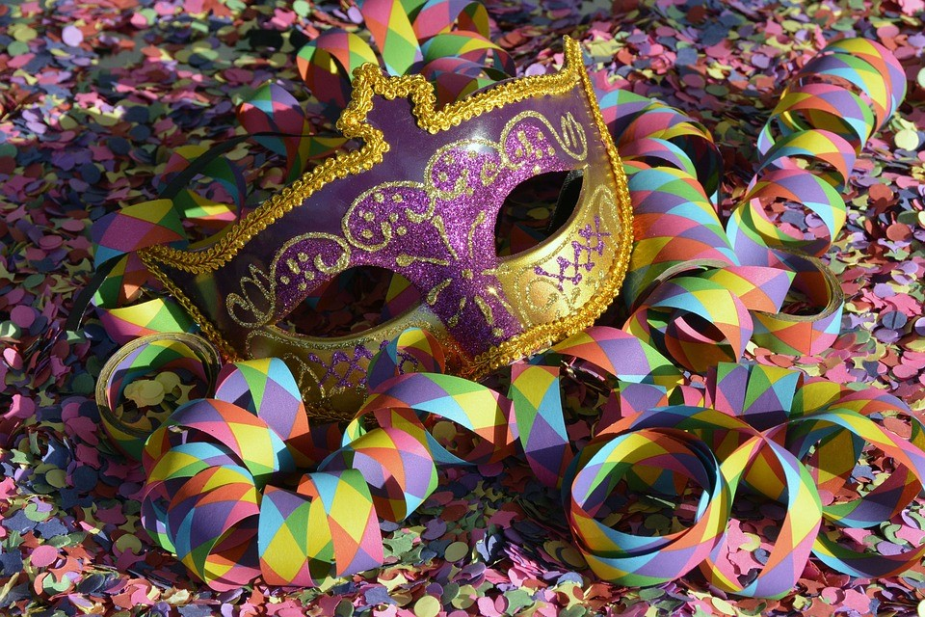
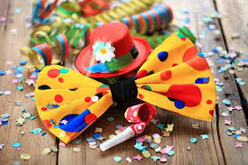
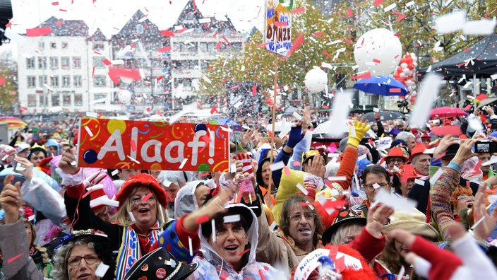
…närrisches Treiben…
Karneval
07.02.
16.00 bis 18.00 Raum 3.2

